Slide 1


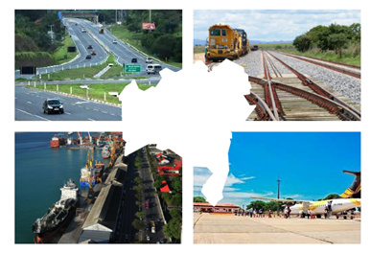



INFRAESTRUTURA
OPERACIONALIZAÇÃO E MANUTENÇÃO DO PLANO DIRETOR DE LOGÍSTICA DE TRANSPORTE DO ESTADO
DA BAHIA – PDLT

Slide 2

O Modelo de IEGC TERM-BA
O projeto intitulado: “Desenvolvimento do Modelo de Equilíbrio Geral Computável”, realizado no âmbito do Plano Diretor de Logística e Transportes do Estado da Bahia (PDLT), construiu dois modelos:
Modelo Inter-Regional de Insumo-Produto (MIIP-BA)
Modelo Inter-Regional de Equilíbrio Geral Computável (IEGC-BA)
Ambos os modelos dependem do levantamento de bases de dados secundárias para estimar todas as transações da economia intersetoriais e interregionais de um determinado período fiscal.
O ano de 2018 foi escolhido pela maior disponibilidade de dados de fontes oficiais (Sistemas de Contas Nacionais e Regionais, dados para estimar setorialmente por município, considerando: emprego, valor bruto da produção, valor adicionado, demanda das famílias, investimentos, entre outros)

Slide 3
Analogia com Modelos da Engenharia de Transportes
Modelo Inter-Regional de Insumo-Produto (MIIP-BA) e de Equilíbrio Geral Computável (IEGC-BA)
Modelo de simulação em rede de transportes PDLT-BA (VISUM/CUBE)
Levantamento de bases secundárias e tabulações e ajustes
Levantamento de bases secundárias e primárias: contagens, pesquisas de Origem-Destino, Preferência Declarada e inspeções locais
Estimativa das transações da economia: Fluxos interregionais e intersetoriais, considerando (Cons. Intermed., Valor Adic. Demanda Final, Balança comercial)
Geração de viagens, Distribuição dos Fluxos entre as zonas por modo e tipo de veículo, Alocação em rede e Calibração do sistema de forma iterativa
Ano Base (2018)
Ano Base (pesquisas)
Hipóteses, elasticidades de demanda e de substituição provenientes do modelo TERM e de outros estudos
Hipóteses estocásticas e otimização com coeficientes estimados pelas preferências e custos operacionais

Slide 4
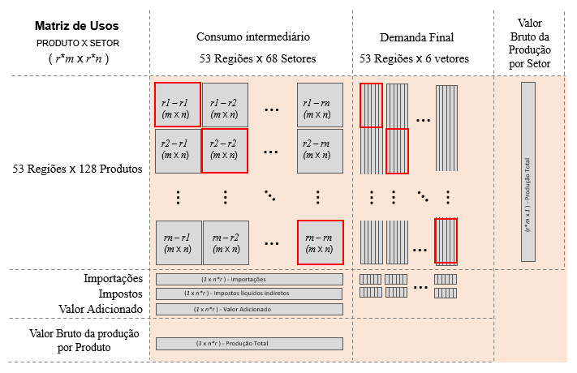
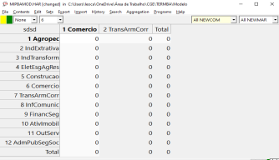
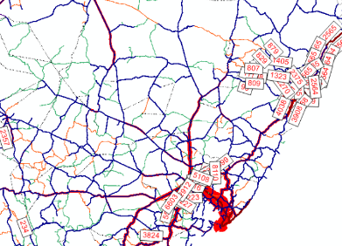
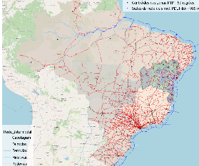
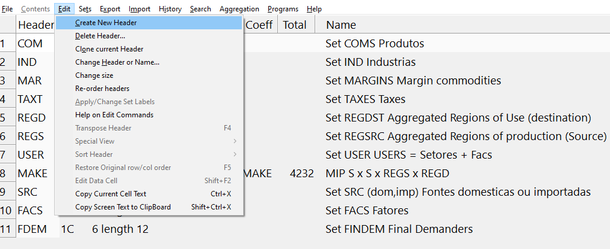
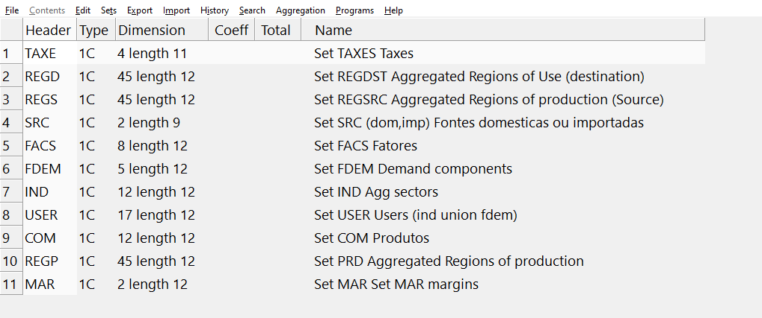
Utilização de ANO-BASE para ambos os modelos
MIIP-BA e IEGC-BA
PDLT-BA (VISUM/CUBE)
Retrato do ano base
Retrato do ano base
Dados
Dados
Pesquisas
R
Gempack
PTV-Visum
MIIP-BA
IEGC-BA
Matrizes OD
Alocação
Choque: Variação da DF (gastos do governo, investim., consumo)
Choque: Variação da matriz de tempo ou VOC de viagens inter-regionais
Alterações na rede (novas vias, aumento de capacidade, atributos: tarifa, veloc., ...)
Resultado:
Variação do emprego, produção, tributos, etc.
Resultado:
Variação dos preços, consumo, PIB, export. e import.
Resultado:
Variação do tráfego por categoria e trecho

Slide 5
Fluxograma para obtenção
da Matriz Insumo Produto
Uso da Matriz de Insumo-Produto Nacional - MIP
(68 setores e 128 produtos)
Uso de Coeficientes técnicos de produção nacionais
(coeficientes do CI)
A02
Obtenção das Participações regionais nos Vetores da Demanda Final, Valor Adicionado e Valor Bruto da Produção
(DF, VA, VBP por região)
A01
Abertura das Matrizes de Insumo-Produto por região
(Tabelas de Produção e Usos)
A03
Manutenção das equivalências por UF com Uso dos Sistemas de Contas Nacionais e Regionais (SCN, SCR)
A05
A06
A04
Determinação de pools de produtos ofertados e demandados para as outras regiões
Outputs do modelo de transportes (Output CUBE)
Matrizes e OD por tipo de veículo
Impedância entre regiões
A07
A08
Aplicação de modelos de distribuição para estimar os fluxos inter-regionais
Quocientes locacionais
Modelos gravitacionais
A09
Estimativa dos fluxos inter-regionais por produto
Uso de métodos bi e tri proporcionais de ajuste para calibração com os fluxos de transportes
A12
A13
A10
Análise exploratória dos dados de pesquisas de Origem-Destino rodoviárias e das matrizes Origem-Destino usadas pelos modelos
Abertura das Matrizes intersetoriais e inter-regionais de Insumo-Produto
A14
A11
Processamento com algoritmos desenvolvidos no software R®
Atividades com uso de bancos de dados secundários
Atividades com uso de dados da modelagem econômica
Atividades uso de dados da engenharia de transportes
Obtenção da MIP inter-regional:
z regiões internas BA e y regiões para o resto do Brasil
A15

Slide 6
Produtos Entregues
Modelo Inter-Regional de Insumo-Produto (MIIP-BA) com 53 regiões e 68 setores.
Modelo Inter-Regional de Equilíbrio Geral Computável (IEGC-BA) - Modelo TERM (acrônimo para ‘O Modelo Enorme Regional’ na sigla em inglês). Metodologia ‘bottom-up’ (modelos de equilíbrio geral um para cada região) com 45 regiões e 12 setores.
Construção de um Dashboard para geração dos resultados de análise de Impactos de Insumo Produto
Treinamento da equipe técnica da SEINFRA e de outras Secretarias Parceiras direcionado à capacitação no uso dos modelos de Insumo-Produto e IEGC
A Seinfra pretende adquirir a licença permanente do Software Gempack para estudos futuros

Slide 7
Simulações
Simulações com Cenários do Estudo do Sistema viário de Ilhéus – Itabuna
➢ O estudo do Master Plan do Sistema Viário da Região Ilhéus – Itabuna teve o objetivo principal de concentrar a análise na identificação dos impactos diretos que a implantação do Porto Sul e da FIOL teriam na rede rodoviária estadual e federal e nas áreas urbanas dos municípios de Ilhéus e Itabuna.
Isto possibilitou a identificação e a indicação de melhorias e de novos trechos na malha necessários para assegurar um nível de serviço adequado para o escoamento dos fluxos previstos na área em estudo.
Essas obras possuem um custo financeiro de R$ 523.054.821 e geraram uma matriz de tempo de deslocamento entre as zonas do modelo, abordando diferentes intervenções na malha viária da região.
Diante desses dados, foi possível gerar análises a partir de choques de demanda na Matriz Inter-Regional de Insumo-Produto utilizando os dados monetários das obras e do modelo de IEGC com base na matriz de tempos do estudo.

Slide 8
Investimento(s) no Sistema de Logística e transportes
Output Orçamento
Orçamento cronograma de gastos dos investimentos
Output CUBE:
Obtenção da variação da impedância média ponderada pelas viagens por par OD, definida por: (Mt¹-Mt⁰)
Mt¹: Impedâncias pós-intervenção
Mt⁰: Impedâncias pré-intervenção
Avaliação de impacto durante o período de construção
Input MIP
Geração do vetor de variação da demanda por região e setor
Input IEGC
Agregação das zonas de tráfego e variação da Margem de Transportes por par OD
Avaliação de impacto após o período de construção
R - Dashboard
GEMPACK
Output MIP
Estimativa dos impactos econômicos de curto prazo do montante investido
Output IEGC
Estimativa dos impactos de médio e longo prazo considerando as externalidades no sistema de transportes

Slide 9
Resultados
Acréscimo direto e indireto de R$ 965.873.334,42

Slide 10
Resultados
São gerados 3.476 empregos (impactos diretos mais indiretos), sendo 2.512 advindos do impacto direto

Slide 11
Resultados
A Ilustração apresenta os impactos, diretos, indiretos e induzidos na própria região Litoral Sul. O setor S42 Comércio por atacado e a varejo, exceto veículos automotores, S26 Fabricação de produtos de minerais não-metálicos e S48 Alimentação os que mais absorvem os spillovers

Slide 12
Modelo Inter- Regional de Equilíbrio Geral Computável - Análises

Slide 13
Modelo Inter- Regional de Equilíbrio Geral Computável - Análises

Slide 14
Estudos em Realização
1) Efeitos regionais do gasto público da Universidade Estadual de Santa Cruz (em ilhéus) no estado da Bahia (Em parceria com a UFBA e a UESC)
➢ Verificar como a presença da Universidade Estadual de Santa Cruz vem contribuindo para o desenvolvimento socioeconômico regional no estado da Bahia, através dos seus gastos públicos
As relações de insumo-produto entre as indústrias no nível regional nos permitem entender a capacidade de absorção regional dos gastos públicos nesta de uma instituição como a UESC.
Produto: Elaboração de 1 artigo
2) Efeitos dos gasto financeiro da Ponte Salvador Itaparica sob a ótica do Insumo Produto

